Slide 1
人工智慧入門
閉上眼睛深吸氣，想想健章就打出來囉
楊宇翔 資工三 109502558
劉裕方 資工三 109502559
顏紹同 資工三 109502561

Slide 2
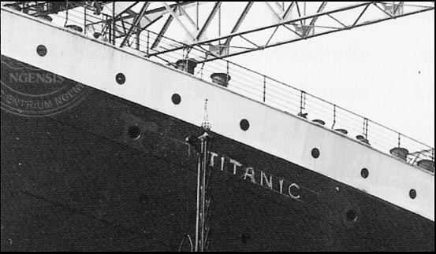
背景故事
正如電影《鐵達尼號》的導演甘馬倫感慨地說道 : 「如果鐵達尼號是象徵人類文明的驕傲， 那麼冰山又代表甚麼呢？」
悼念和鐵達尼號葬身大洋的靈魂

Slide 3
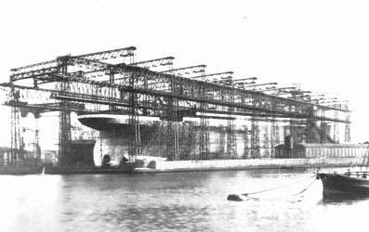
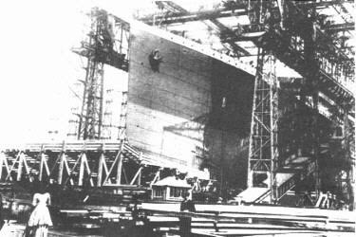
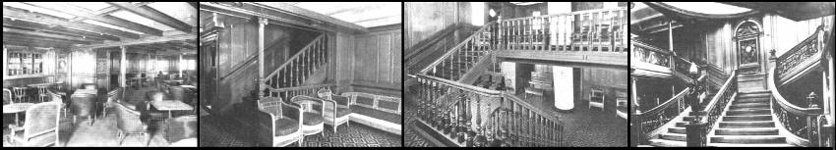
夢斷冰洋
英國的白星航運公司 (White Star Line) 的超級豪華郵輪，由湯瑪士。安德魯 (Thomas Andrews) 處理設計， 她的船長 882 英尺 9 英吋，高 60.5 英尺；總重 46329 噸 (淨重 21831 噸) , 動力 3000 匹馬力，航速 23~24 浬。船上裝潢極具堂皇，可稱為融匯了當時科技及精湛藝術結晶的
”海上浮宮”。
▲建造中的鐵達尼號
▲鐵達尼號船上的豪華結構

Slide 4
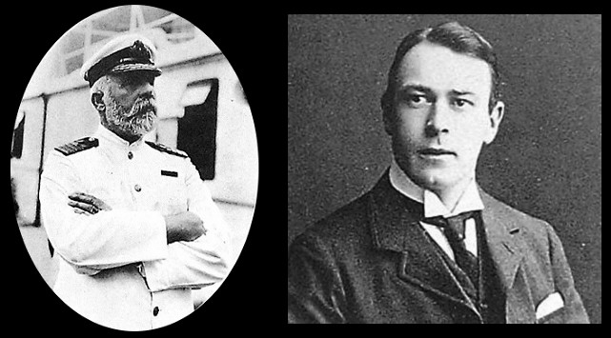
夢斷冰洋
1911 年 5 月 31 日下水， 經過數月的試航後，1912 年 4 月 10 日作首次航行，船長為 E.J. 史密夫 (E.J.Smith), 搭載了當時社會上不同階層的乘客共二千多人，於是日正午離開了南安普頓 (Southampton) 港， 預定渡過北大西洋 , 直達美國紐約。
▲鐵達尼號的船長 E.J. 史密夫 (E.J.Smith) ▲工程總設計師 湯瑪士. 安德魯 (Thomas Andrews)

Slide 5
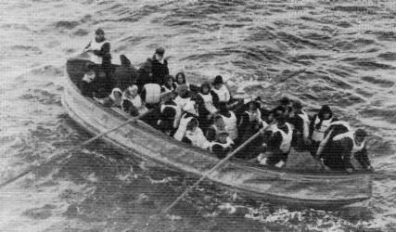
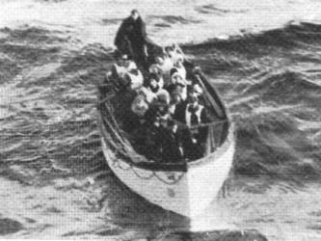
夢斷冰洋
航行了近 4 天以後， 4 月 14 日上午起由無線電不斷收到她的航道上有冰山，下午 11 時 40 分， 她正迎頭向冰山駛去，雖然在危急中避開了船頭和冰山正面撞擊， 但冰山在她的右舷前端吃水線以下畫破了一道幾百英尺的缺口， 海水迅速浸沒了 5 個水閘，10 分鐘後，船頭部由於入水增重而下沉了 8 英尺， 午夜 12 時，船長命令發出無線電求救訊號 QCD, 4 月 15 日凌晨 12 時 15 分至 17 分， 附近海域多艘船收到訊號，分別前往營救，12 時 25 分 , 船長以” 婦孺優先” 的命令把乘客自救生艇載離遇難郵輪， 12 時 45 分，船員每隔 5 至 6 分鐘向上空發射火箭求救訊號；由於船上的 16 艘救生艇不敷應用， 乘客開始騷動，船前部繼續向下沉，船尾部向上翹起，乘員的疏散行動至 1 時 40 分鐘， 最後一艘救生艇用完時被迫停頓。
凌晨 2 時至 18 分期間， 未能登上救生艇的乘客及船員超過 1500 人仍留在將沉沒的巨輪上； 2 時 18 分，由於船身負荷過重而斷裂，船上照明系統眨動一下之後完全熄滅， 船斷成兩截，前部在海上消失，凌晨 2 時 20 分，翹起的船尾亦沉沒於晴朗夜空的大西洋上， 根據記載 1522 人遇難，生還者 702 人.

Slide 6
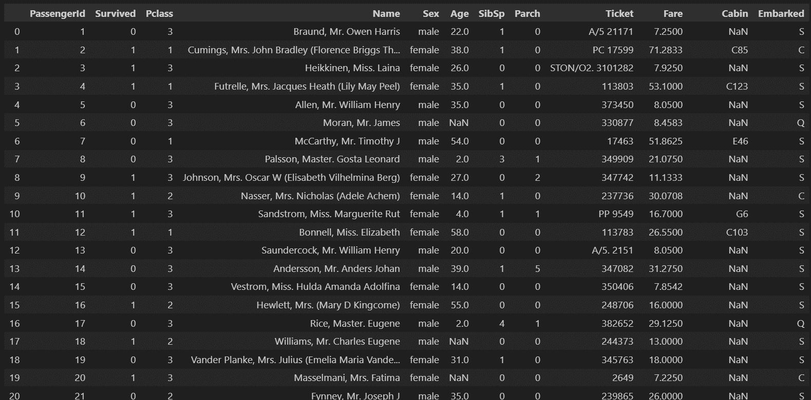
資料清洗 Data Cleansing
觀察資料
資料視覺化
資料清洗 (Data Cleaning)
缺失資料
文字轉數字

Slide 7
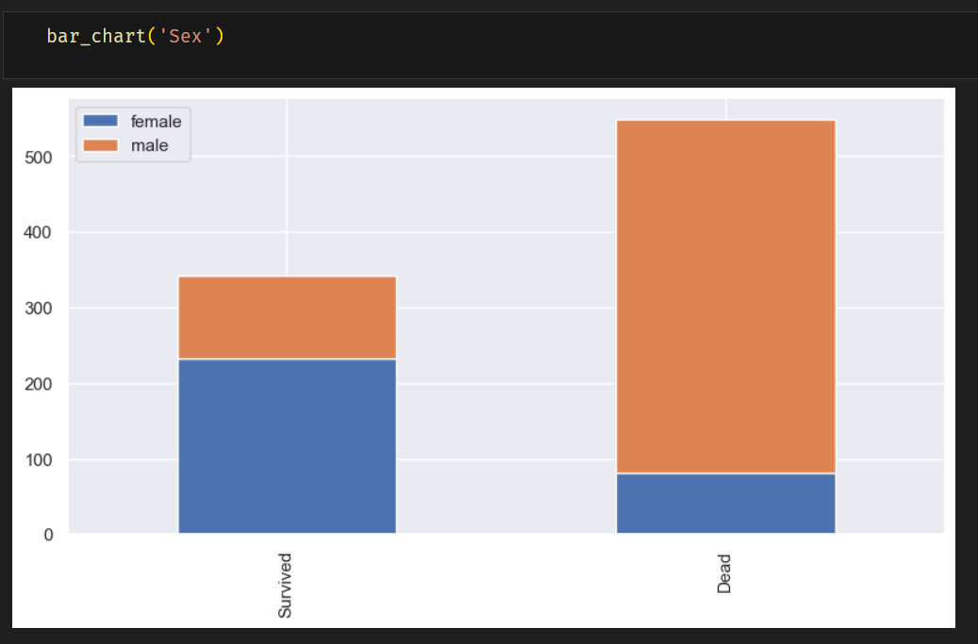
資料清洗 (Data Cleansing)

Slide 8
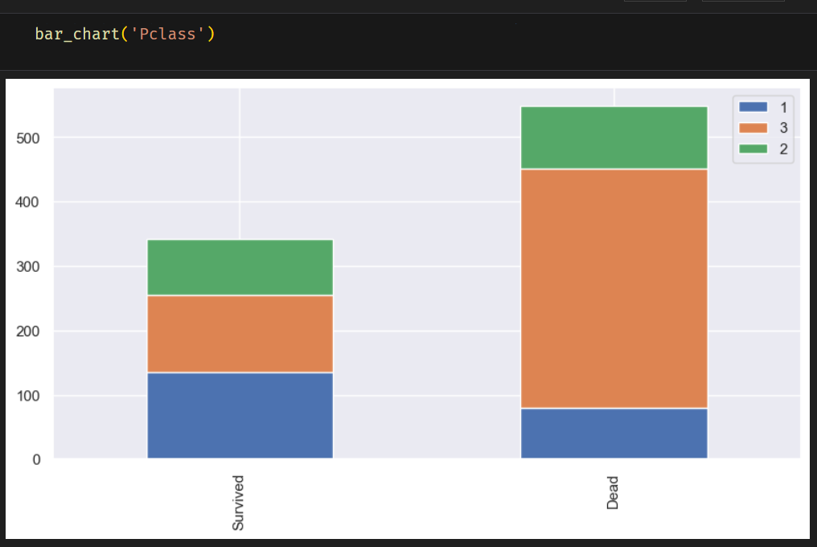
資料清洗 (Data Cleansing)

Slide 9
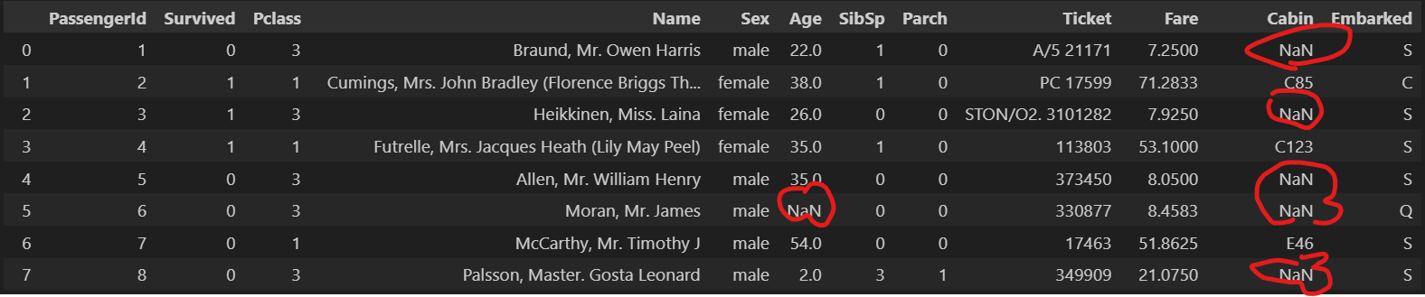
資料清洗 (Data Cleansing)

Slide 10
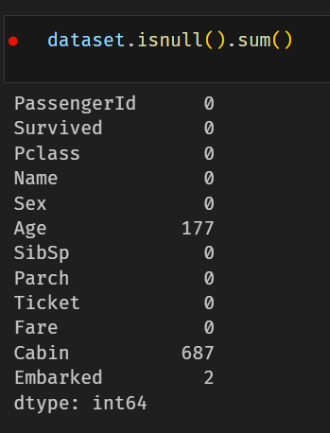
資料清洗 (Data Cleansing)

Slide 11
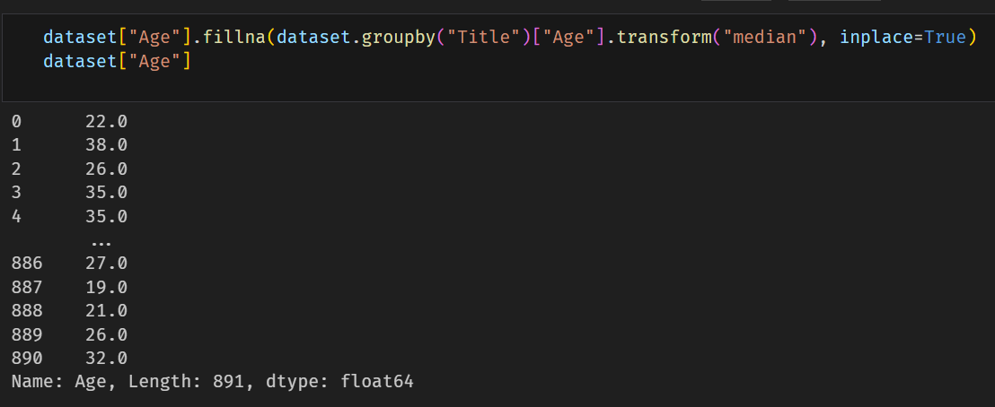
資料清洗 (Data Cleansing)

Slide 12
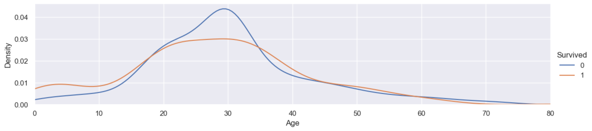
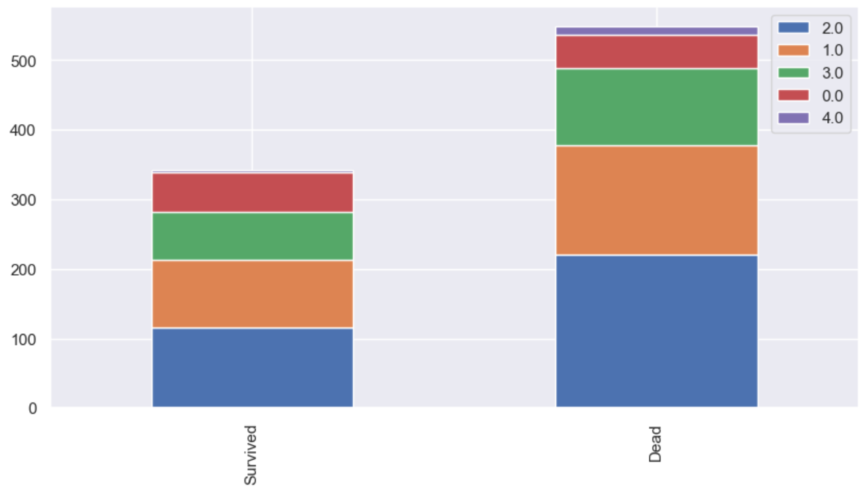
資料清洗 (Data Cleansing)

Slide 13
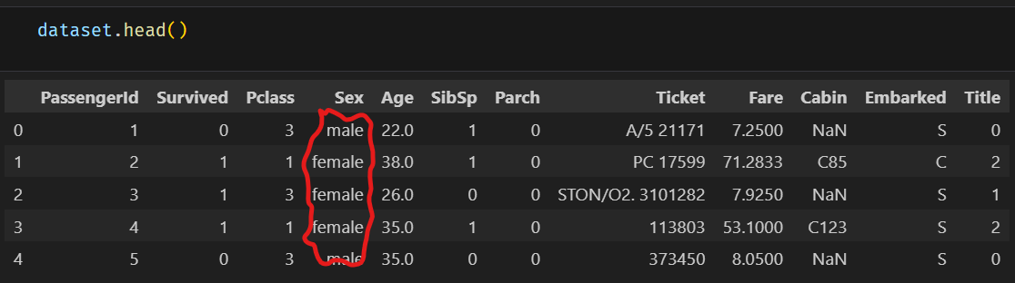
資料清洗 (Data Cleansing)

Slide 14
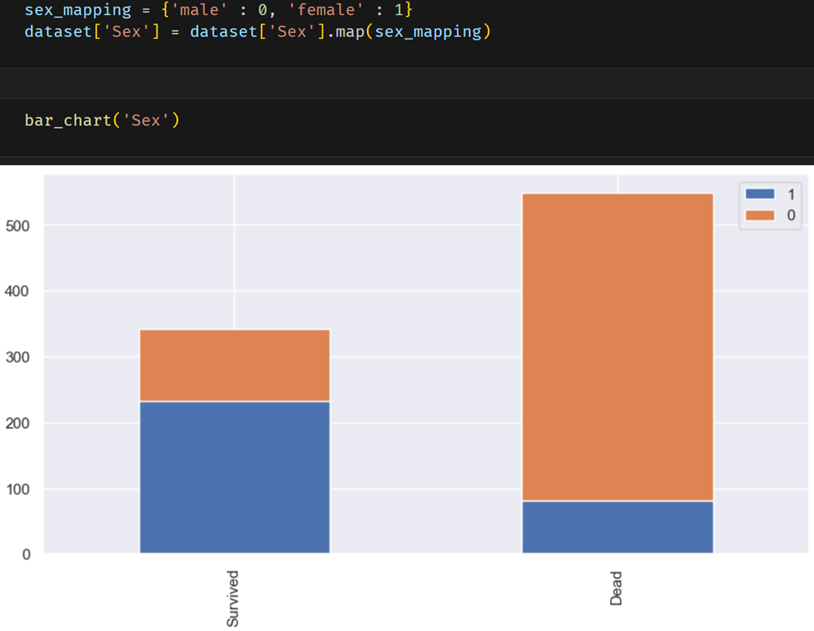
資料清洗 (Data Cleansing)

Slide 15
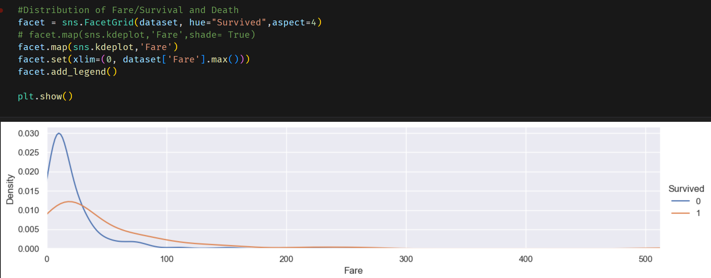
資料清洗 (Data Cleansing)

Slide 16
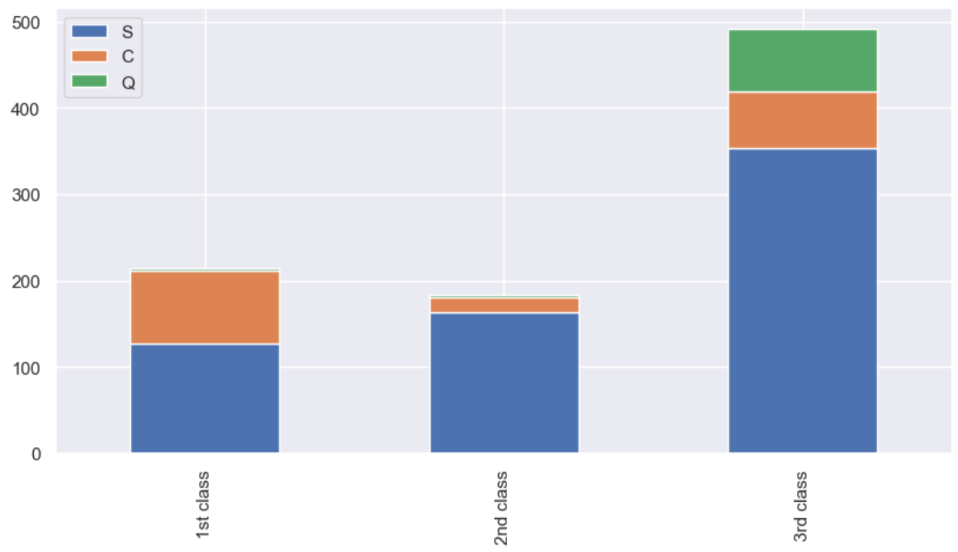
資料清洗 (Data Cleansing)

Slide 17
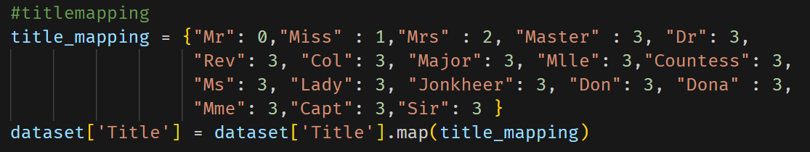
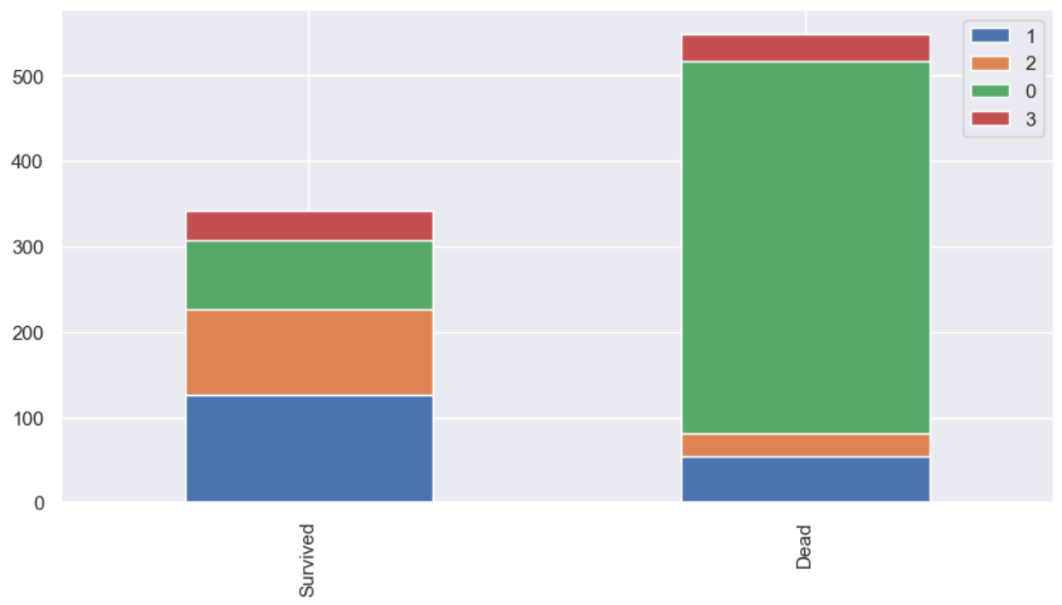
資料清洗 (Data Cleansing)

Slide 18
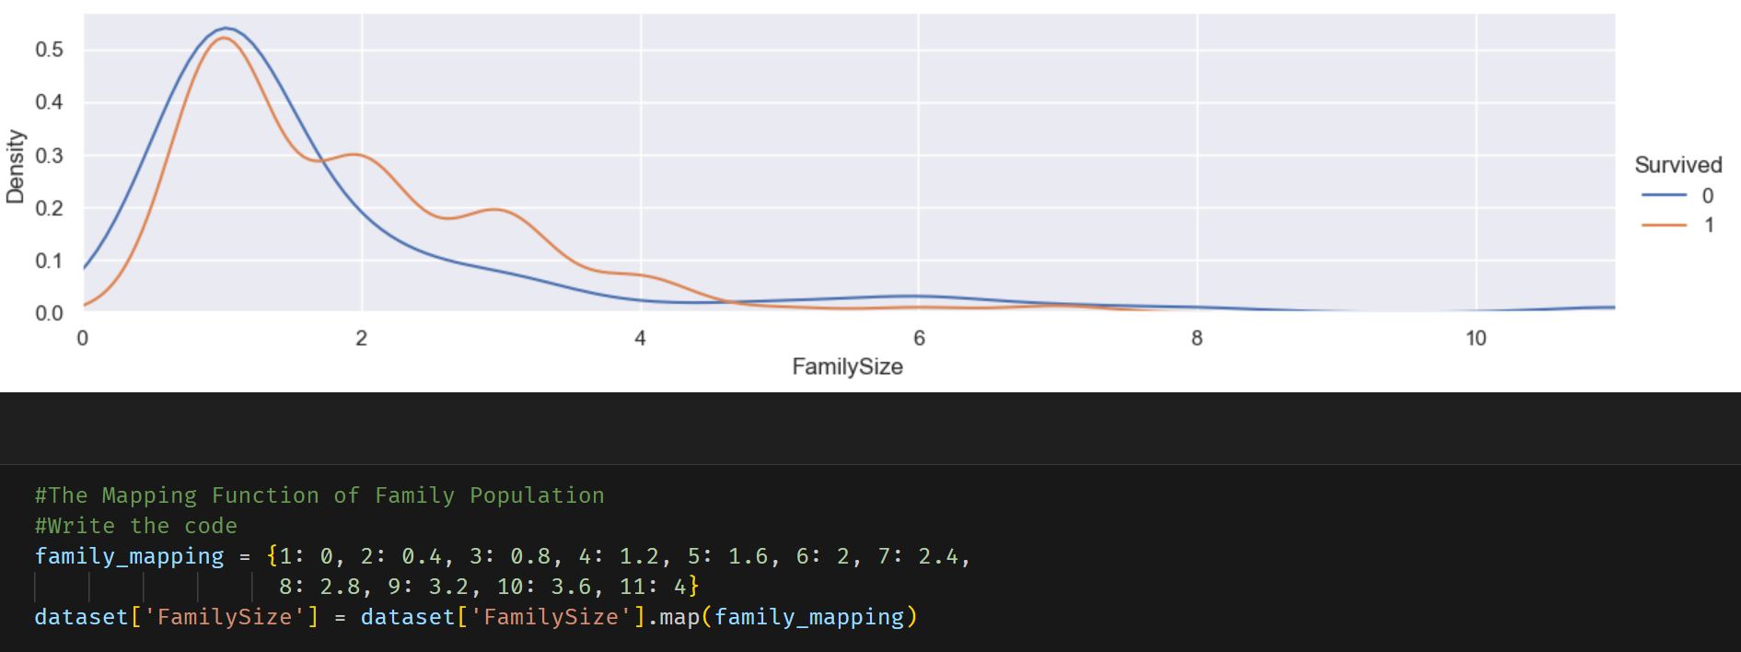
資料清洗 (Data Cleansing)

Slide 19
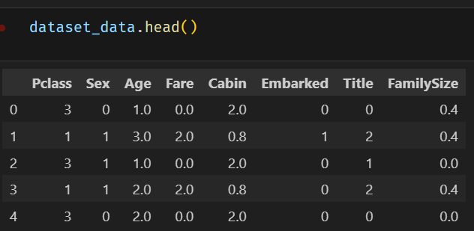
資料清洗 (Data Cleansing)

Slide 20
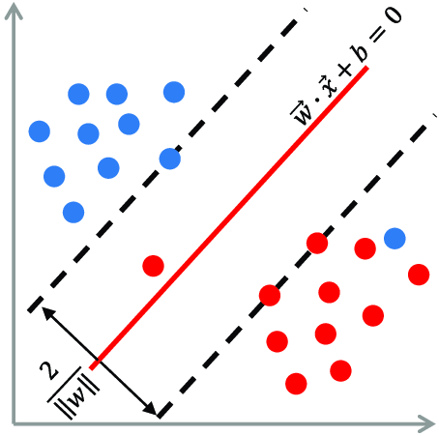

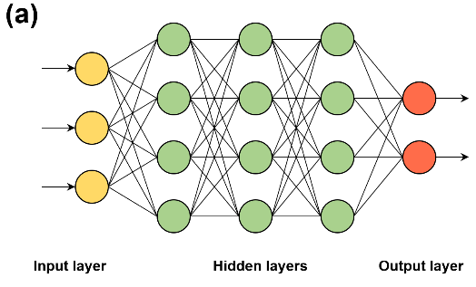
使用的做法
支援向量機 (Support Vector Machine) , SVM
隨機森林 (Random forest), RF
深度神經網路 (Deep Neural Networks) ,DNN
▼https://commons.wikimedia.org/wiki/File:Random_forest_diagram_complete.png
▲https://www.researchgate.net/publication/332777280_A_Mature-Tomato_Detection_Algorithm_Using_Machine_Learning_and_Color_Analysis
▲https://www.researchgate.net/publication/339600446_Deep_Neural_Network_for_Predicting_Ore_Production_by_Truck-Haulage_Systems_in_Open-Pit_Mines

Slide 21
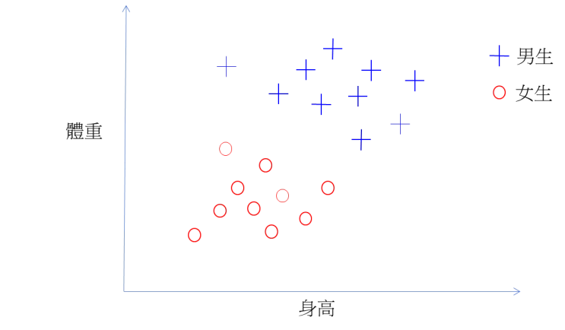
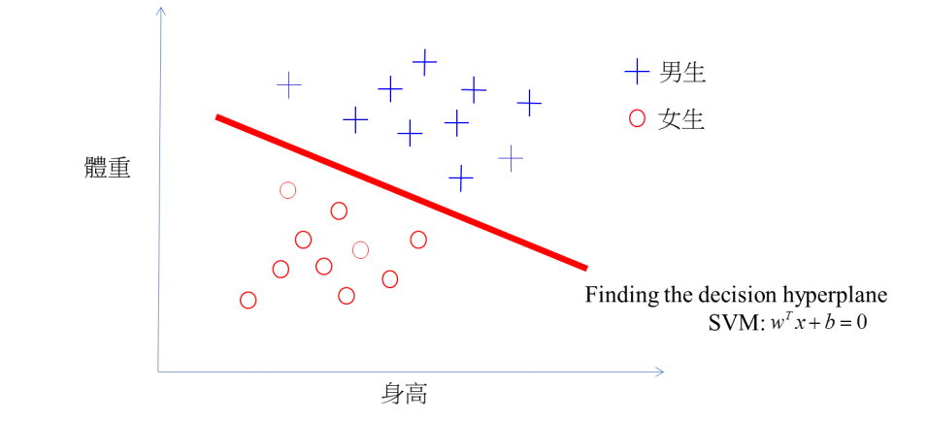
SVM
「如何只用身高體重就來判斷是男生還是女生」
所有分類的問題都是在找右圖紅色那條分類的線
▲https://chih-sheng-huang821.medium.com/%E6%A9%9F%E5%99%A8%E5%AD%B8%E7%BF%92-%E6%94%AF%E6%92%90%E5%90%91%E9%87%8F%E6%A9%9F-support-vector-machine-svm-%E8%A9%B3%E7%B4%B0%E6%8E%A8%E5%B0%8E-c320098a3d2e

Slide 22
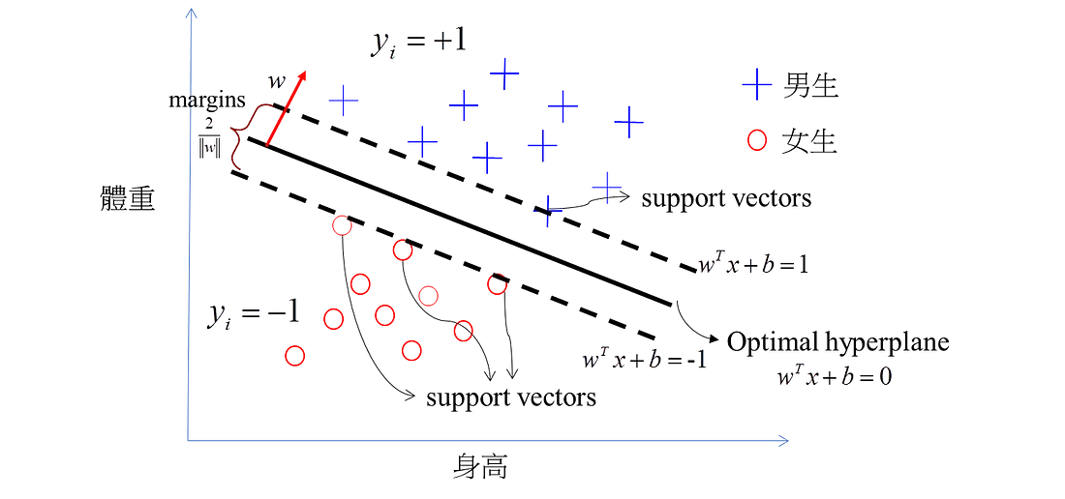

SVM
SVM 是一種監督式的學習方法，其基礎的概念非常簡單，就是找到一個決策邊界 (decision boundary) 讓兩類之間的邊界 (margins) 最大化，使其可以完美區隔開來。
▲https://chih-sheng-huang821.medium.com/%E6%A9%9F%E5%99%A8%E5%AD%B8%E7%BF%92-%E6%94%AF%E6%92%90%E5%90%91%E9%87%8F%E6%A9%9F-support-vector-machine-svm-%E8%A9%B3%E7%B4%B0%E6%8E%A8%E5%B0%8E-c320098a3d2e

Slide 23
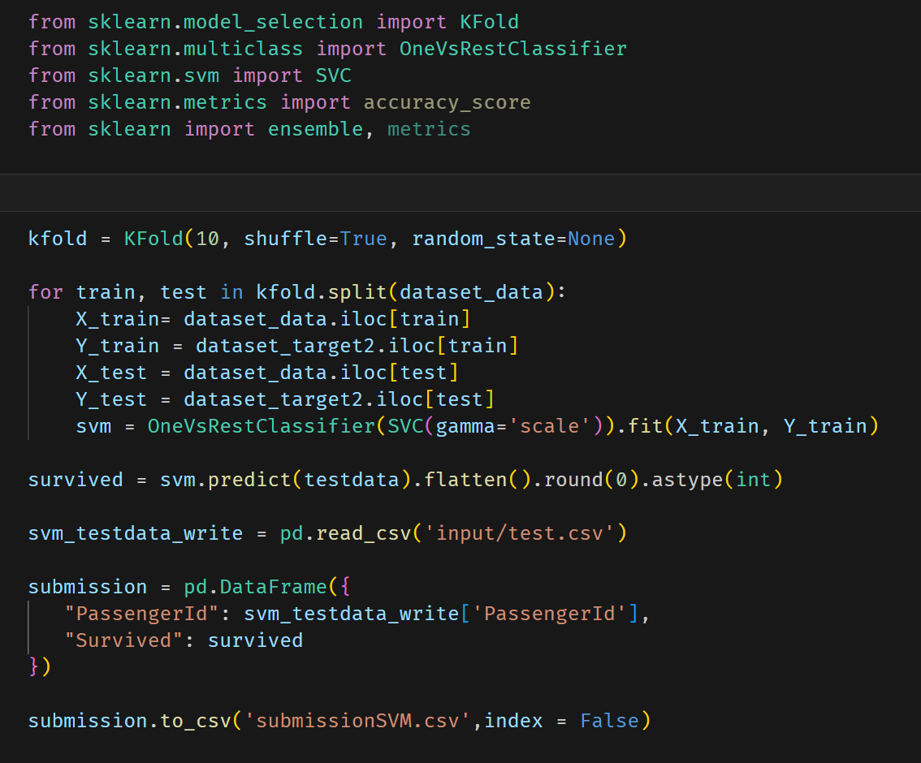
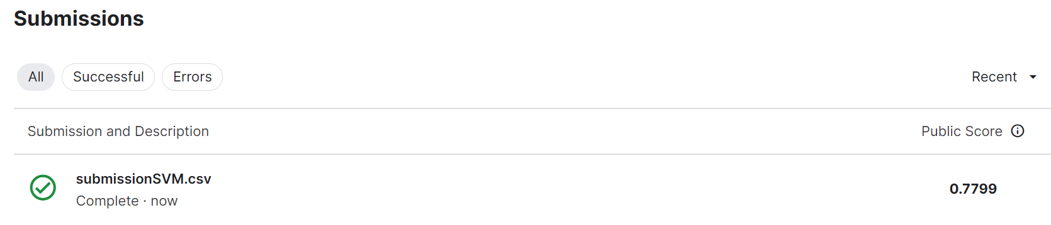
SVM

Slide 24
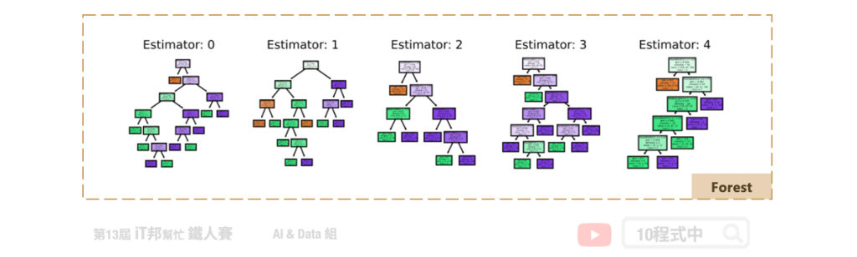
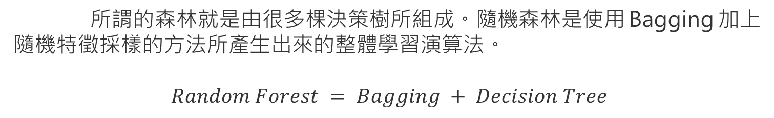
RF
所謂的森林就是由很多棵決策樹所組成。隨機森林是使用 Bagging 加上隨機特徵採樣的方法所產生出來的整體學習演算法。
$$Random Forest = Bagging + Decision Tree$$
▲https://ithelp.ithome.com.tw/articles/10272586

Slide 25
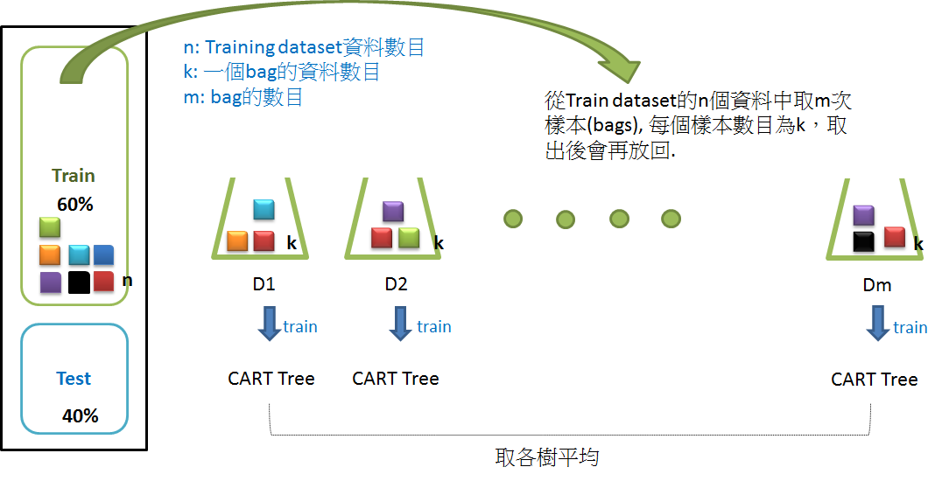
RF
Bagging：重新取樣原有 Data 產生新的 Data，取樣的過程是均勻且可以重複取樣的。
Bootstrap aggregating
從訓練資料中拿出k個樣本，並且建立k個分類器(樹)
把k個樣本放回去
重複
▲https://chtseng.wordpress.com/2017/02/24/%E9%9A%A8%E6%A9%9F%E6%A3%AE%E6%9E%97random-forest/

Slide 26
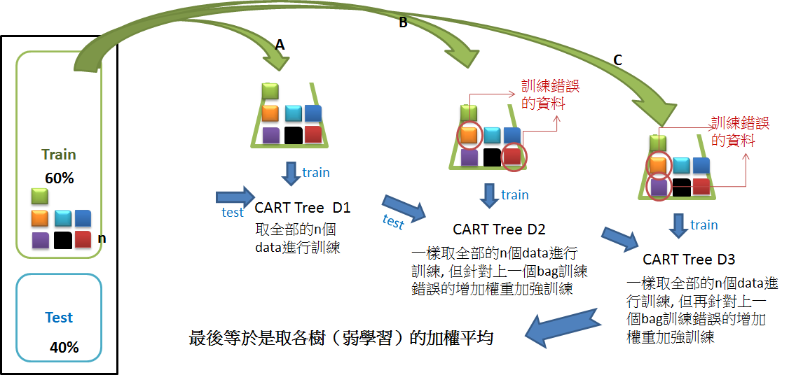
RF
Boosting：與 Bagging 類似，但更強調針對錯誤部份加強學習以提昇整體的效率。重點是將大量弱學習的分類器（效率比較沒那麼好）逐步訓練成一個較強的分類器。
▲https://chtseng.wordpress.com/2017/02/24/%E9%9A%A8%E6%A9%9F%E6%A3%AE%E6%9E%97random-forest/

Slide 27
RF
從訓練集中抽取 k 筆資料出來
k 筆資料隨機挑選 m 個特徵做樣本
重複 n 次，產生 n 棵決策樹
分類：多數投票機制進行預測、迴歸：平均機制進行預測
▲https://blog.tensorflow.org/2021/05/introducing-tensorflow-decision-forests.html

Slide 28
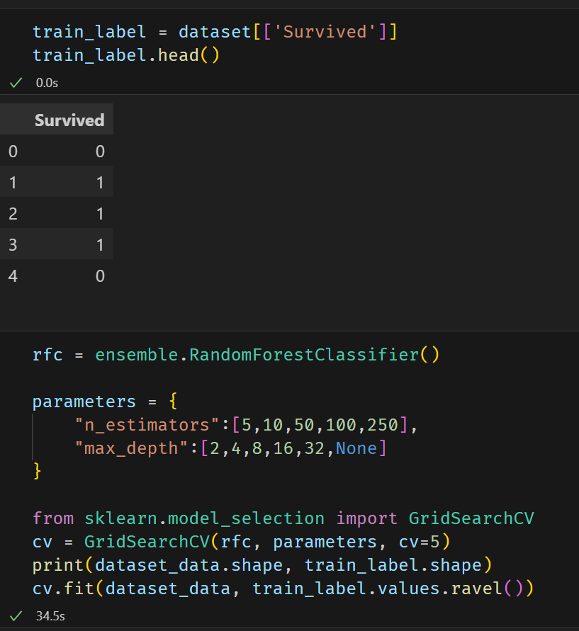
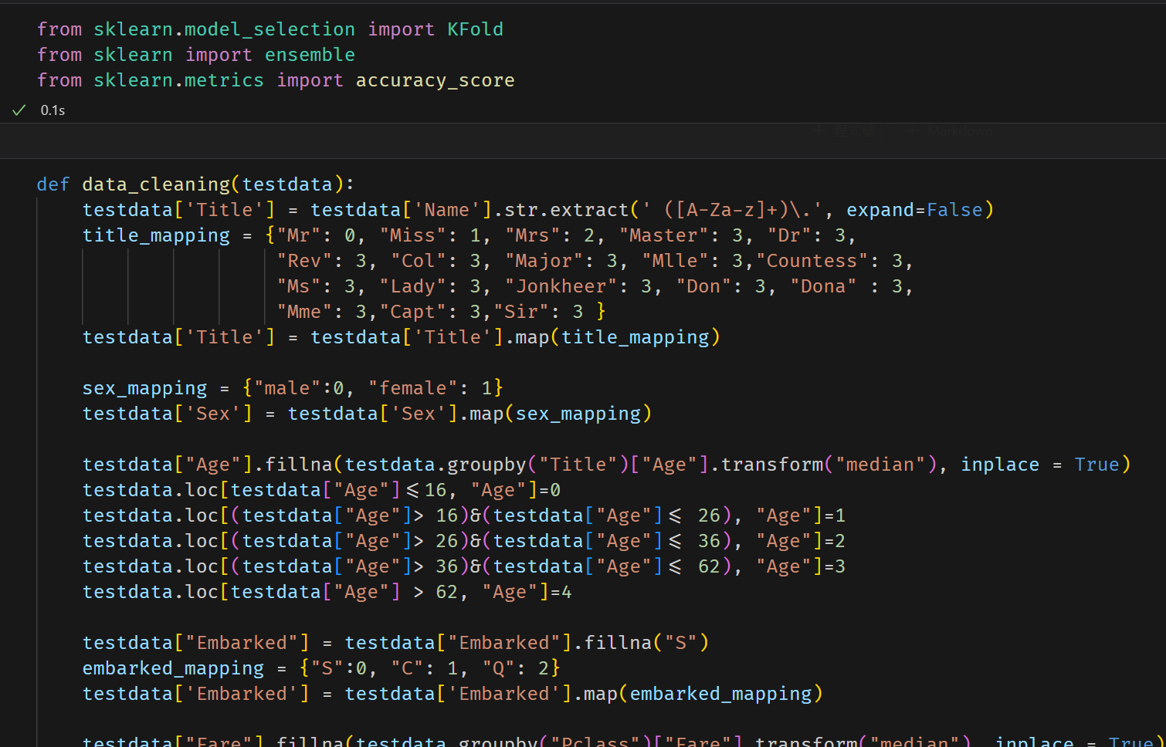
RF
Import libs 以及資料清洗
從 dataset 切出 label 並且利用 gridSearchCV 來找出最佳超參數

Slide 29
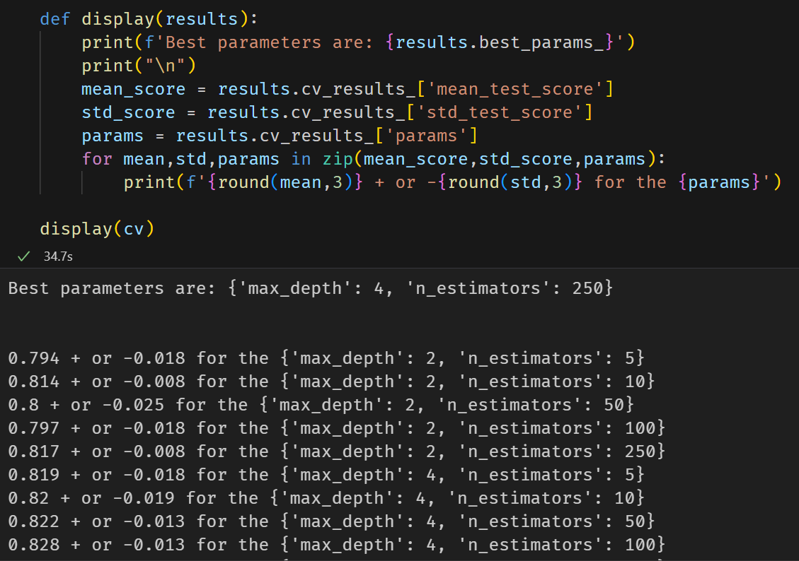
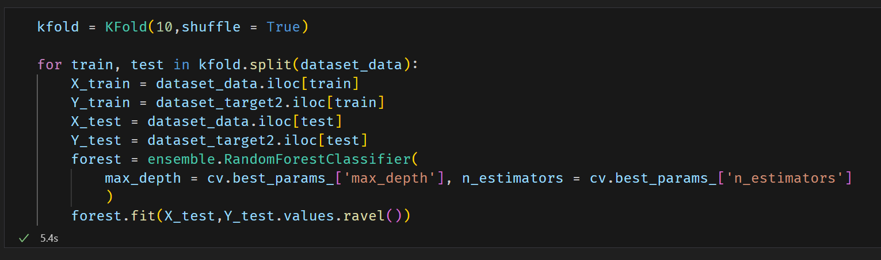
RF
切割訓練以及驗證資料，利用最佳超參數來訓練模型。
嘗試各種組合並且因出結果，顯示出最佳參數

Slide 30
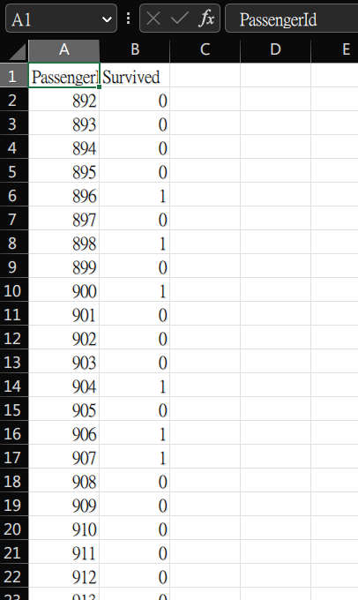
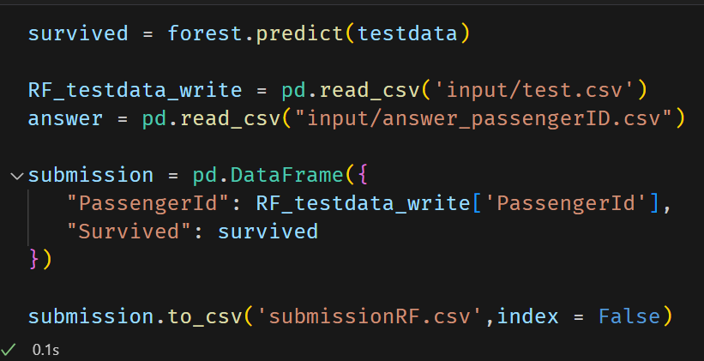
RF
將資料放入算完的模型中預測，並且輸出結果呈 csv 供上傳 kaggle。
資料樣式

Slide 31
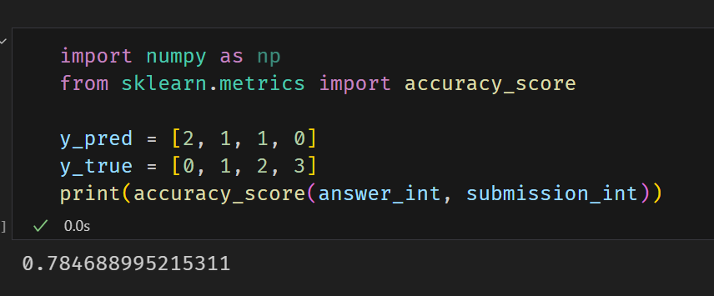
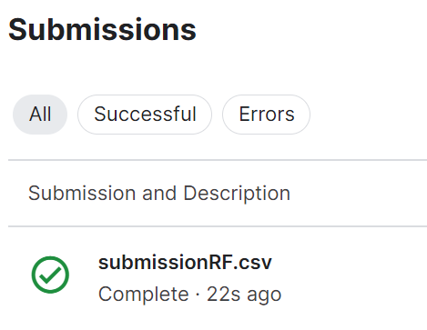
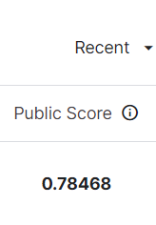
RF

Slide 32
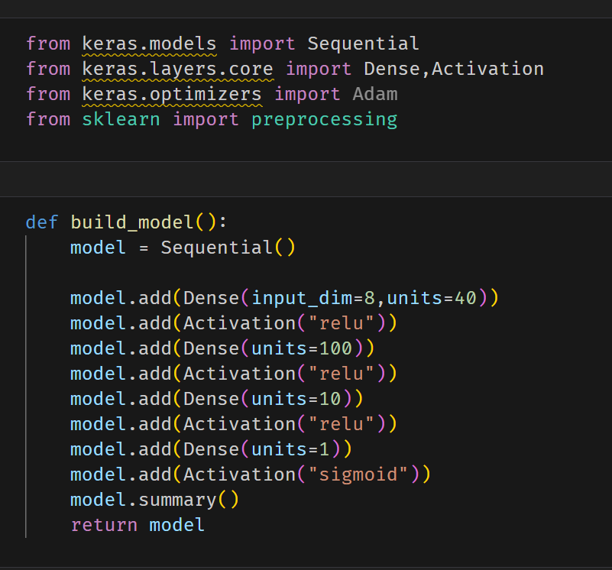
DNN
ReLU 可有效減緩過擬合 (Overfitting) 的狀況發生，也可解決梯度爆炸或梯度消失等問題。
Sigmoid 的輸出介於 0~1。具有非線性、連續可微分、單調，並具有固定的輸出範圍。
層數的決定：雖然從理論上說，層數越多擬合函數越強，但是實際上更深的層數可能會帶來過擬合的問題，同時也會增加訓練難度，使模型難以收斂。因此我們要在實際實驗中進行驗證，找到一個適中的量。

Slide 33
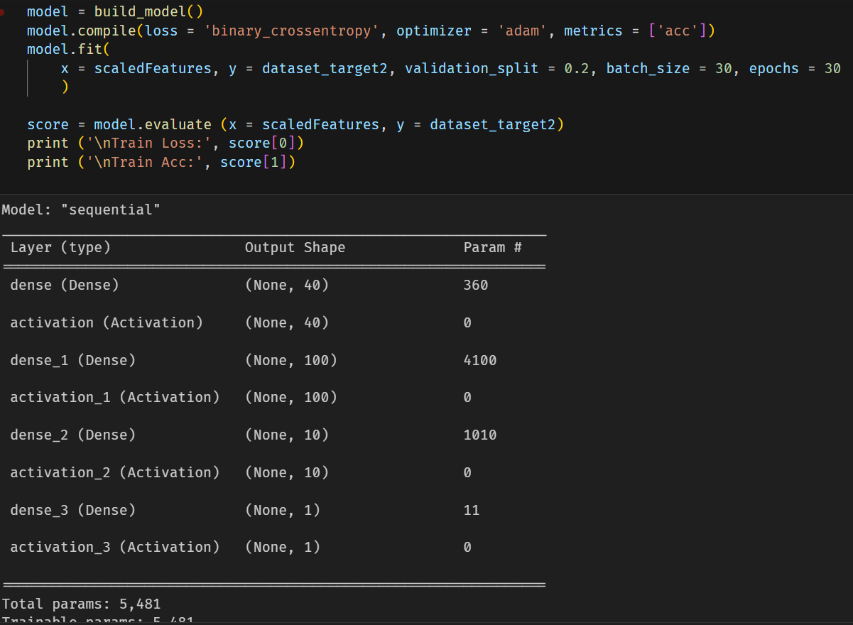
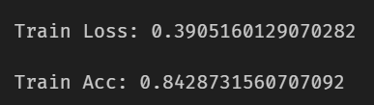
DNN
標準化 (minmaxscaler)給定了一個明確的最大值與最小值。每個特徵中的最小值變成了 0，最大值變成了 1。數據會縮放到到 [0,1] 之間。
交叉熵 (binarycross-entropy) 因為標準 Cross Entropy 只考慮正樣本，而 Binary Cross Entropy 同時考慮正負樣本，較為符合 Multi-Label 的情況。
最佳化：Adam Optimizer 把 Momentum 跟 AdaGrad 這二種 Optimizer 做結合。有做參數的” 偏離校正”，使得每一次的學習率都會有個確定的範圍，會讓參數的更新較為平穩。常用的 Optimizer。

Slide 34
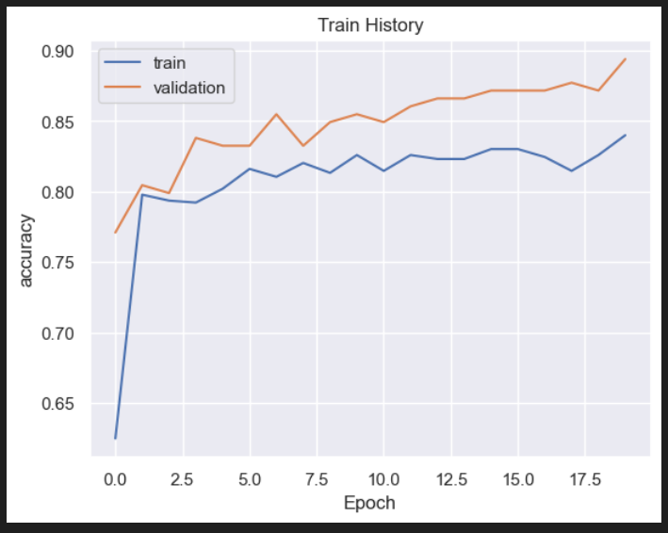
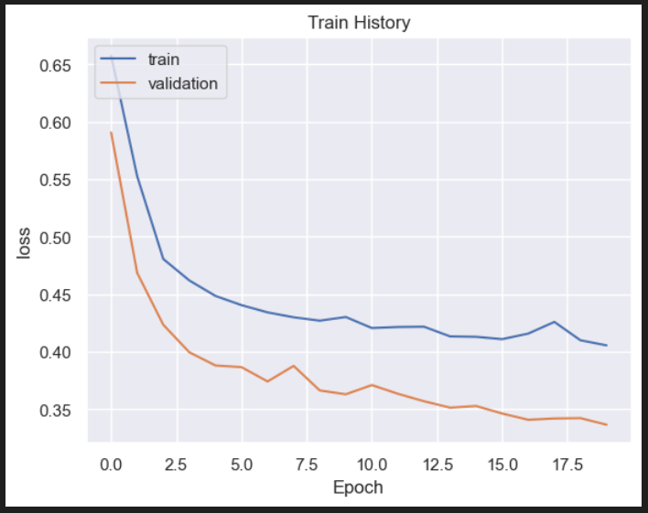
DNN

Slide 35
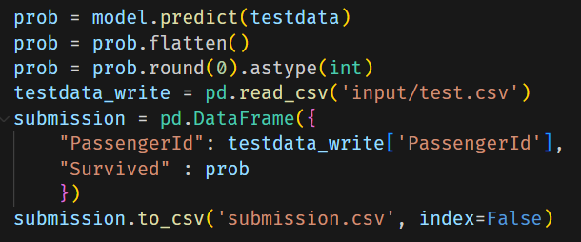
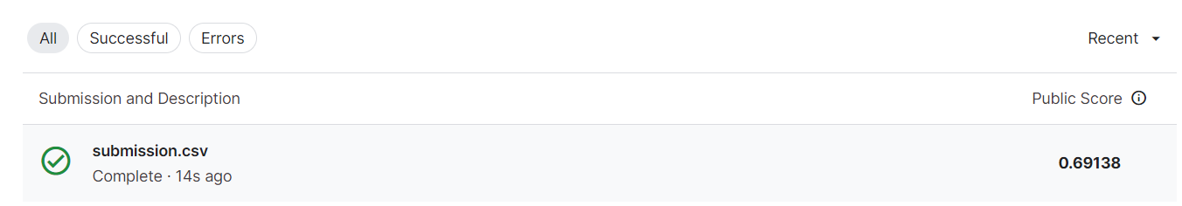
DNN
將資料放入算完的模型中預測，並且輸出結果呈 csv 供上傳 kaggle。

Slide 36


GUI
GUI 為了更方便使用者，我們開發了方便好用的 GUI 介面
▲https://github.com/mimirinko912/finalproject_easygui.git

Slide 37


GUI
PyQt 利用 PyQt 進行介面開發，相較 Tkinter 具有更高的可玩性。Start.py
配合 ui.py 排版介面

Slide 38


GUI
在 front.py 中進行演算以及接收來自 GUI 按鈕的 event。
檔案結構

Slide 39
GUI
DEMO

Slide 40
Reference
https://blog.tensorflow.org/2021/05/introducing-tensorflow-decision-forests.html
https://ithelp.ithome.com.tw/articles/10272586
https://chtseng.wordpress.com/2017/02/24/%E9%9A%A8%E6%A9%9F%E6%A3%AE%E6%9E%97random-forest/
https://medium.com/chung-yi/ml%E5%85%A5%E9%96%80-%E5%8D%81%E4%B8%83-%E9%9A%A8%E6%A9%9F%E6%A3%AE%E6%9E%97-random-forest-6afc24871857
http://www.ngensis.com/titanic.htm
https://chih-sheng-huang821.medium.com/%E6%A9%9F%E5%99%A8%E5%AD%B8%E7%BF%92-%E6%94%AF%E6%92%90%E5%90%91%E9%87%8F%E6%A9%9F-support-vector-machine-svm-%E8%A9%B3%E7%B4%B0%E6%8E%A8%E5%B0%8E-c320098a3d2e
https://ithelp.ithome.com.tw/articles/10237661
https://ithelp.ithome.com.tw/m/articles/10304438

Slide 41
Reference
https://ithelp.ithome.com.tw/articles/10240494
https://medium.com/%E9%9B%9E%E9%9B%9E%E8%88%87%E5%85%94%E5%85%94%E7%9A%84%E5%B7%A5%E7%A8%8B%E4%B8%96%E7%95%8C/%E6%A9%9F%E5%99%A8%E5%AD%B8%E7%BF%92ml-note-sgd-momentum-adagrad-adam-optimizer-f20568c968db
https://ithelp.ithome.com.tw/articles/10271823
https://jianjiesun.medium.com/dl-ml%E7%AD%86%E8%A8%98-%E5%9B%9B-cross-entropy-binary-cross-entropy%E5%B7%AE%E5%88%A5-c9d06ca0a9df

